Slide 1
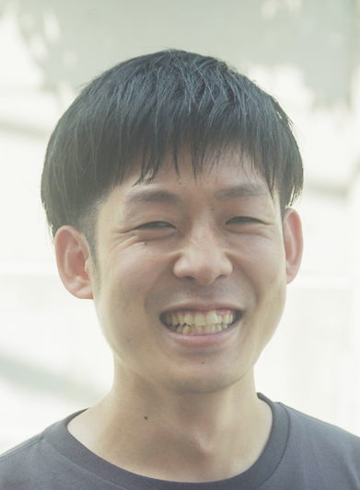
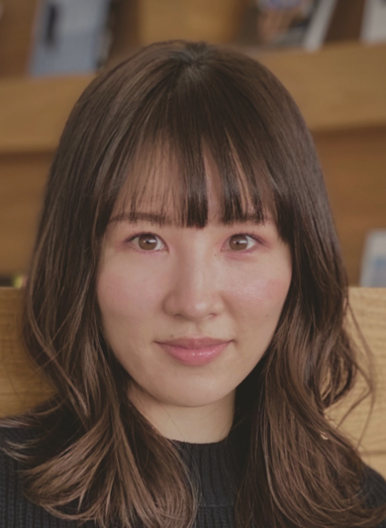
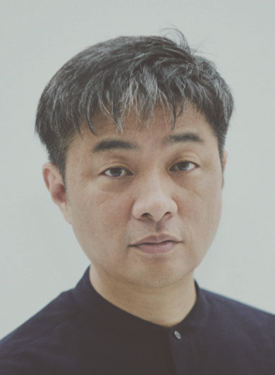
第４３回０ＡＡＡクリエイティブ研究会
「２０２３年 クリエイター・オブ・ザ・イヤー賞 受賞者講演」
１０月２３日（水）13：30～16：10
（第 1 部；13：40～14：25／第 2 部；14：25～15：10／第 3 部；15：15～16：00）
大阪大学中之島センター１０階（大阪市北区中之島4丁目3-53）
（共催：日本広告業協会）
今年度のクリエイティブ研究会は、2023年クリエイター・オブ・ザ・イヤー賞を受賞された 講師をお招きして開催いたします。今年は3名の講師にご登壇いただきます。
みなさま、どうぞ奮ってご参加ください。
第１部： 2023年クリエイター・オブ・ザ・イヤー メダリスト
九州博報堂 クリエイティブ局 コピーライター
松尾 昇氏
【ﾌﾟﾛﾌｨｰﾙ】
長崎県出身、福岡県在住のコピーライター。
九州各県の企業・自治体などのコピー・企画を担当。
主な受賞歴に、OCC賞、OCC最高新人賞、TCC新人賞、FCC審査員特別賞など。
主なクリエイティブワークは、鹿屋市「土用のうしの日問題」、
福岡市「屋台列車」、アビスパ福岡「アビスパ史上、今が一番おもしろい。」、
大分県「さ、全力風呂そうじだ。」など。
有元 沙矢香氏
第２部： 2023年 クリエイター・オブ・ザ・イヤー メダリスト
電通 zero クリエーティブ・ディレクター／コピーライター
【ﾌﾟﾛﾌｨｰﾙ】
兵庫県西宮市出身。ホットペッパーのアフレコCMで、15秒で人を笑わせられる技術に感銘を受け、2007年に電通入社。
主な仕事は、朝日放送「M-1グランプリ」、テレビ朝日・東宝『君の名は。』地上波放送「入れ替わってる！？提供表示」、ソニーミュージックJUJU
「A HAPPY NEW YEAR新聞広告」、サントリー角ハイボール、
トリスハイボール、Netflix、伊藤忠商事など。
第３部： 2023年 クリエイター・オブ・ザ・イヤー
dentsu Japan／電通コーポレートワン グロースオフィサー
エグゼクティブ・クリエーティブ・ディレクター
高崎 卓馬氏
【ﾌﾟﾛﾌｨｰﾙ】
1969年福岡生まれ。2010、13年に続く3度目のクリエイター・オブ・ザ・イヤー受賞をはじめ、国内外での受賞多数。著書に「表現の技術」（中央公文庫）、
小説「オートリバース」（中央公論新社）、絵本「まっくろ」（講談社）など。
J-WAVE「BITS&BOBS TOKYO」でMCを担当。
共同脚本・プロデュースで参加した映画「PERFECT DAYS」は、2023年の
カンヌ国際映画祭で、役所広司さんが最優秀男優賞を受賞。

Slide 2
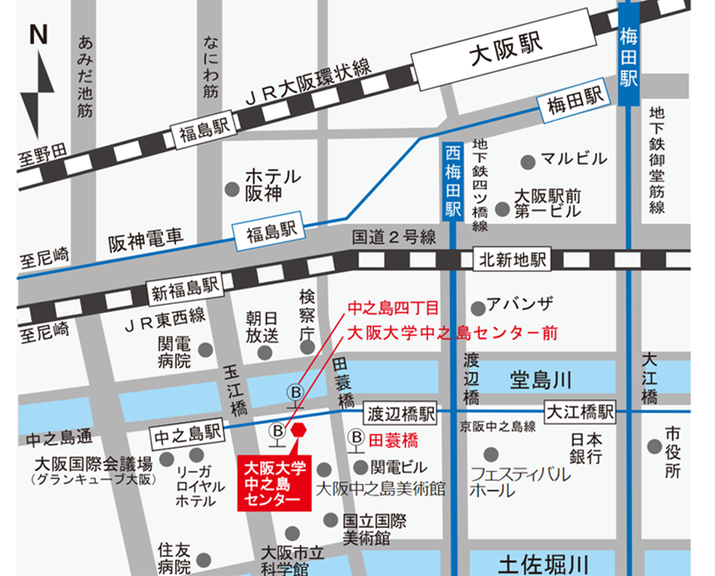
第43回ＯＡＡＡクリエイティブ研究会
受講料（1 名）: 一般 1,500 円 ／ 学生無料（要学生証）
聴講ご希望の方は下記事項ご記載の上、oaaa@deluxe.ocn.ne.jp にメール添付で送付いただくか
（必要事項の直入力返信でも可）、もしくは、FAX(06-6443-5218)でお申し込み下さい。
会社名・学校名
お名前 部署名・学部名 電話
お名前 部署名・学部名 電話
お名前 部署名・学部名 電話
お名前 部署名・学部名 電話
お名前 部署名・学部名 電話
※お問い合わせ電話 06-6443-3960
定員（130名）になり次第締め切らせていただきます。
定員をオーバーしたときのみご連絡させていただきます。
◆発熱等、体調不良のある方は来場をご遠慮くださいますようお願いいたします。
（会場案内図）

